Slide 1
ФИЗИКА · 8-СЫНЫП · 58-САБАҚ
Толық іштей шағылу
Бөлім: Арық құбылыстары
Құндылық: Әділдік және жауапкершілік

Slide 2
Сабақтың мақсаты Сабақтың басы · 6 мин
Сабақ соңында біз:
1
толық ішкі шағылу құбылысын тәжірибеге сүйеніп түсіндіреді
2
толық шағылудың шекті бұрышын sin α₀ = 1/n арқылы есептейді
3
құбылыстың пайда болу шарттарын атайды
4
оптикалық талшықтың жұмыс принципін және қолданылуын талдайды
Оқу мақсаты: 8.5.1.8 – тәжирибеге сүйене отырып толық ішкі шағылу құбылысын түсіндіру
Толық іштей шағылу
2

Slide 3
Білімді өзектендіру Сабақтың басы · 6 мин
«Қатесін тап»
Өткен тақырып: Жарықтың сынуы, жарықтың сыну заңы Пр. №6
Тақтада «Жарықтың сынуы, жарықтың сыну заңы Пр. №6» тақырыбына қатысты әдейі қатесі бар 3 тұжырым/формула жазылған. Оқушылар қатені тауып, түзетеді.
«Ғылым таппай мақтанба»
— Абай Құнанбайұлы
Толық іштей шағылу
3

Slide 4
Проблемалық жағдаят Сабақтың басы · 5 мин
Интернет кабелі арқылы жарық жүздеген шақырым қалай жоғалмай жетеді?
?
Болжамдарыңды айтыңдар! Бүгінгі сабақтың тақырыбы қандай болуы мүмкін?
Толық іштей шағылу
4

Slide 5
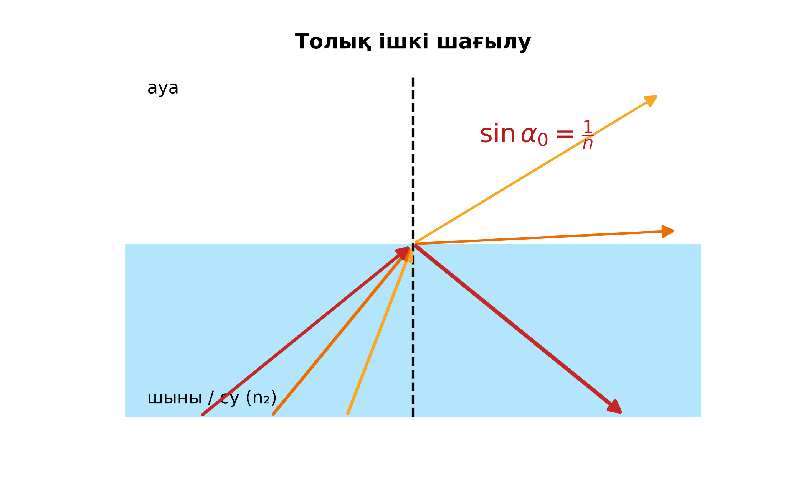
Жаңа білім Сабақтың ортасы · 12 мин
Толық іштей шағылу
Жарық оптикалық тығыз ортадан сирек ортаға өткенде сыну бұрышы түсу бұрышынан үлкен.
Түсу бұрышы шекті α₀-дан үлкен болса, жарық толық шағылады: sin α₀ = 1/n.
Шарттары: тығыз ортадан сирек ортаға; α > α₀.
Қолданылуы: оптикалық талшық, эндоскоп, призмалы дүрбі, алмаздың жарқырауы.
Толық іштей шағылу
5

Slide 6
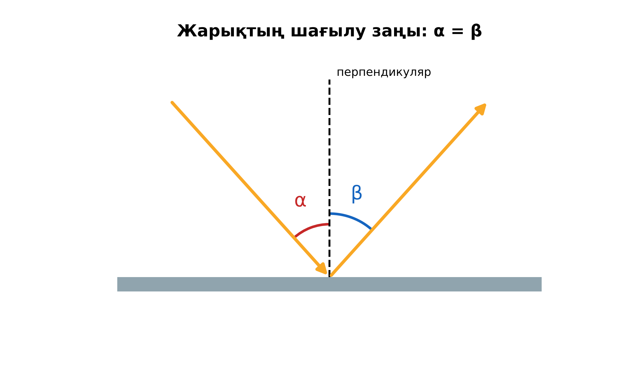
Суретпен жұмыс Сабақтың ортасы · 12 мин
Суретте не бейнеленген?
?
Қандай физикалық шамалар көрсетілген?
?
Олар қалай байланысқан?
?
Өз сөзіңмен түсіндір.
Толық іштей шағылу
6

Slide 7

Виртуалды зертхана Сабақтың ортасы · 12 мин
PhET симуляциясы
1
Симуляцияны QR-код арқылы ашыңдар
2
Параметрлерді өзгертіп, нәтижені бақылаңдар
3
Қандай шама қалай өзгереді? Қорытындыны дәптерге жазыңдар
phet.colorado.edu/en/simulations/bending-light
Толық іштей шағылу
7

Slide 8
Бекіту: «Бір қадам алға» Сабақтың ортасы · 7 мин
Бір қадам алға
Тақтада есептің шешімі қадамдарға бөлінген; оқушылар кезекпен шығып, келесі қадамды жазады.
ТАПСЫРМА
Тәжірибе: су ағынына лазер сәулесін бағыттап, «жарық өткізгіш» ағынды бақылаңдар.
Толық іштей шағылу
8

Slide 9
Сергіту сәті Сабақтың ортасы · 2 мин
Сергіп алайық
«Тепе-теңдік». Оқушылар бір аяқпен тұрып, қолдарын иіндік сияқты жайып, тепе-теңдікті сақтайды.
Толық іштей шағылу
9

Slide 10
Деңгейлік тапсырмалар Сабақтың ортасы · 11 мин
Деңгейіңді таңда
A
B
C
A деңгейі
B деңгейі
C деңгейі
білу, түсіну
қолдану
талдау, жинақтау
А деңгейін орындасаң — В деңгейіне өт!
Толық іштей шағылу
10

Slide 11
А деңгейі: білу, түсіну Сабақтың ортасы · 11 мин
A
Толық ішкі шағылудың 2 шартын ата.
Жауабы
Тығыз ортадан сирекке, α > α₀.
Толық іштей шағылу
11

Slide 12
В деңгейі: қолдану Сабақтың ортасы · 11 мин
B
Шыны үшін (n = 1,5) шекті бұрышты тап.
Жауабы
sin α₀ = 0,67 → α₀ ≈ 42°.
Толық іштей шағылу
12

Slide 13
С деңгейі: талдау, жинақтау Сабақтың ортасы · 11 мин
C
Алмаз неге ерекше жарқырайды (n = 2,42)? Шекті бұрышты есептеп, оптикалық талшықпен салыстыр.
Жауабы
α₀ ≈ 24° – жарық көп рет іште шағылады; талшықта да сол принцип.
Толық іштей шағылу
13

Slide 14

Бекіту: Kahoot викторинасы Сабақтың соңы · 7 мин
Тез жауап бер
1
sin α₀ = ?
1/n
2
Толық шағылу ауадан суға өткенде бола ма?
жоқ
3
Оптикалық талшық қай құбылысқа негізделген?
толық ішкі шағылу
Kahoot
Толық іштей шағылу
14

Slide 15
Рефлексия Сабақтың соңы · 7 мин
«Баспалдақ»
оқушы стикерін баспалдақтың өзі жеткен сатысына («білемін», «түсінемін», «қолдана аламын», «түсіндіре аламын») жапсырады.
9–10 балл
Өте жақсы
7–8 балл
Жақсы
5–6 балл
Қанағаттанарлық
0–4 балл
Қолдау қажет
Толық іштей шағылу
15

Slide 16
Үй тапсырмасы Сабақтың соңы
Үйде орында
A
B
C
§39; 2 есеп.
Су ағынымен «жарық өткізгіш» тәжірибесі.
Медицинадағы эндоскопия туралы хабарлама.
Толық іштей шағылу
16

Slide 17
Сабаққа белсенді қатысқандарыңа рахмет!
«Ғылым таппай мақтанба»
— Абай Құнанбайұлы

